Slide 1
Слушание музыки
дома.
Средняя группа

Slide 2
Слушание музыки – вид деятельности
Слушание музыки развивает:
- интерес, любовь к ней;
расширяет музыкальный кругозор;
повышает музыкальную восприимчивость детей;
воспитывает зачатки музыкального вкуса.

Slide 3
З а д а ч и:
- знакомить детей с художественными образцами современной, классической, народной музыки;
развивать музыкальную восприимчивость, способствовать эмоционально откликаться на чувства, выраженные в музыке;
- дать первоначальные сведения о музыке, подводить к запоминанию музыкальных произведений, различению их содержания, характера, средств выразительности, формировать оценочное отношение.

Slide 4
При слушании музыки необходимо:
учитывать
возрастные особенности
детей

Slide 5
Три темы:
Какие чувства передаёт музыка?
2) О чём рассказывает музыка?
3) Как рассказывает музыка?

Slide 6
К концу пребывания в детском саду
ребёнок способен узнавать:
- произведение в целом;
- отдельные его части
(вступление, запев, припев, заключение, часть и т.д.);
- марш, танец, колыбельную;
- давать характеристику произведениям.

Slide 7
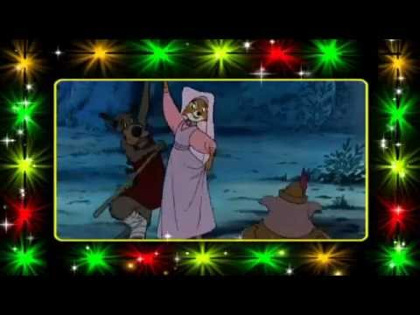
Произведение Д.Кабалевского «Полечка»

Slide 8
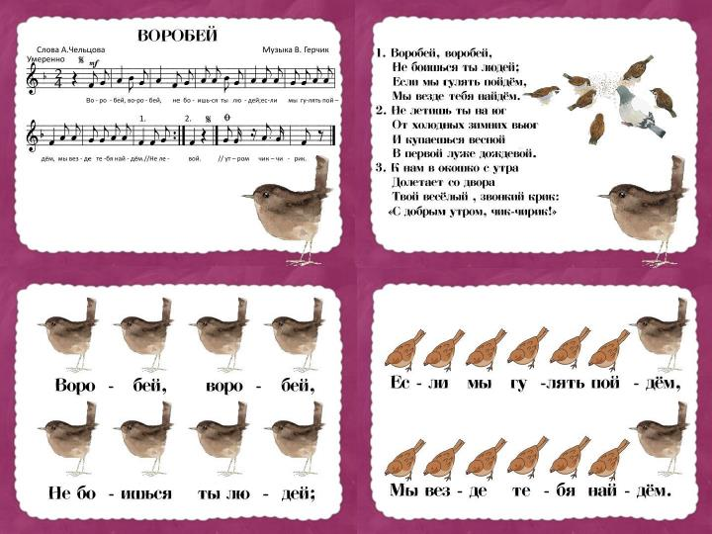
В.Герчик «Воробей»

Slide 10
М.Магиденко «Самолет» Текст песни: 1. Я хочу на самолёте Полететь, полететь И на город свой в полёте Посмотреть, посмотреть. 2. Полечу я выше тучи Над землёй, над землёй, Он, наверное, большущий, Город мой, город мой.

Slide 11
Е.Юцевич «Марш солдатиков»

Slide 13
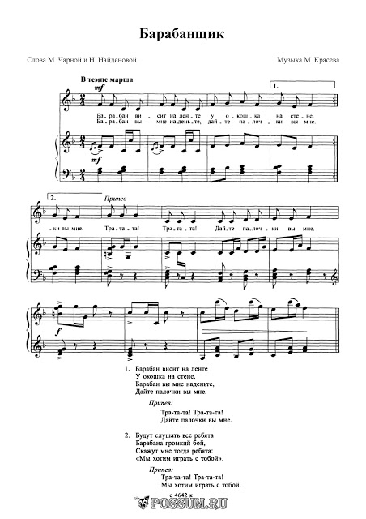

Slide 15
русская народная песня «Три синички»

Slide 16
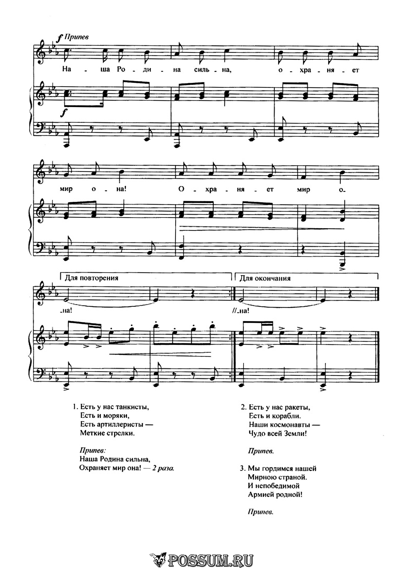
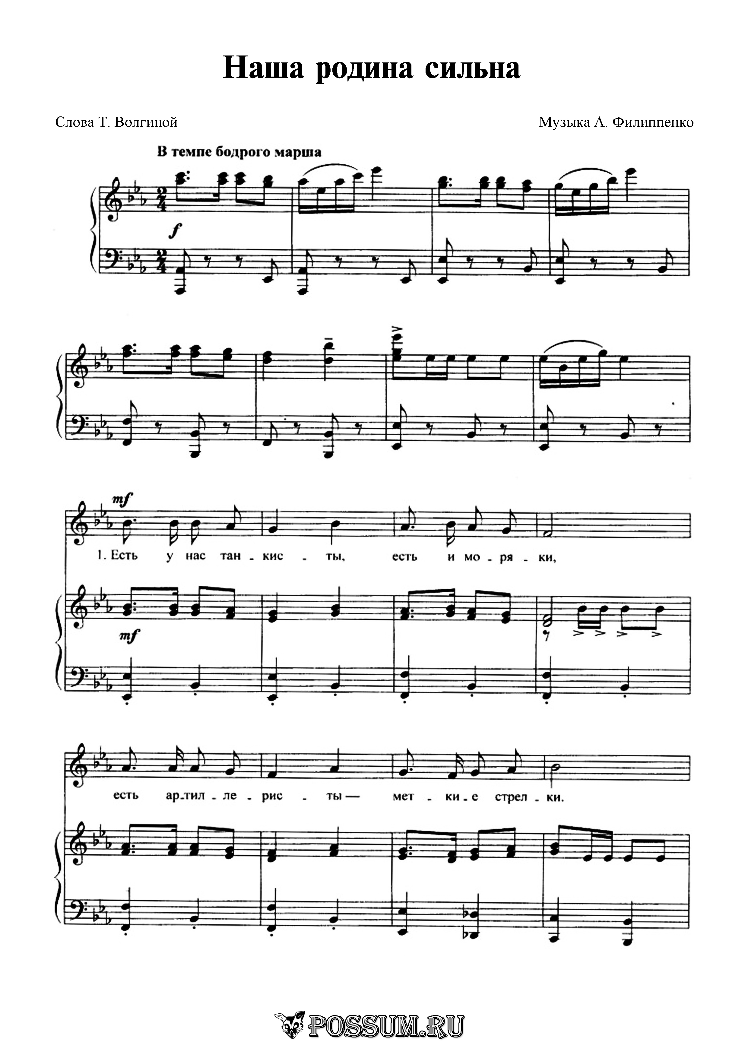
А.Филиппенко «Наша Родина сильна»

Slide 17
Е.Тиличеева «Весенняя полька»

Slide 18
Всё вокруг звучит, кроме тишины…
Музыка вокруг нас,
Надо только уметь её слышать!
И наша задача -
научить её СЛУШАТЬ
наших воспитанников.

